Slide 1
习题课02
授课教师：孙 辉

Slide 2
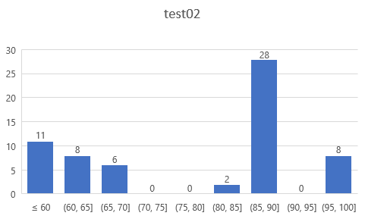
随堂测试02

Slide 3
质因数分解
给定一个整数n，请给出它的质因数分解。
如28可以如下分解：28=2^2×7
请你输出的每个质因数以及该质因数的指数。
输入格式
一行，包含一个整数n（2≤n≤10000）。
输出格式
若干行，每行输出整数n的一个质因数，以及该质因数的指数，之间用一个冒号：隔开，且按质因数从小到大的顺序输出。
输入样例
28
输出样例
2:2
7:1
特殊提示
输入2：
2
输出2：
2:1

Slide 4
考点
素数
可以提前将可能用到的素数保存为数组
int main()
{
int n, k, divisor, nCount;
scanf("%d", &n);
for (k = 2; k <= n; k++)
{
nCount = 0;
while ( n % k == 0)
{
nCount ++;
n /= k;
}
if (nCount > 0)
printf("%d:%d\n", k, nCount);
}
return 0;
}
方法2：不用考虑素数，直接求

Slide 5
算法举例：筛法求素数
想象将100个数看作沙子和小石头子，让小石头子权称素数；让沙子当作非素数。弄一个筛子，只要将沙子筛走，剩下的就是素数了。
非素数一定是 2、3、4 …… 的倍数。
使用数组，数组下标表示100以内的数字，数组元素的值作为筛去与否的标志。比如筛去以后让元素值为1。

Slide 6
方法的依据
1至100这些自然数可以分为三类：
单位数：仅有一个数1。
素数：是这样一个数，它大于1，且只有1 和它自身这样两个正因数。
合数：除了1和自身以外，还有其他正因数。
1不是素数，除1以外的自然数，当然只有素数与合数。筛法实际上是筛去合数，留下素数。

Slide 7
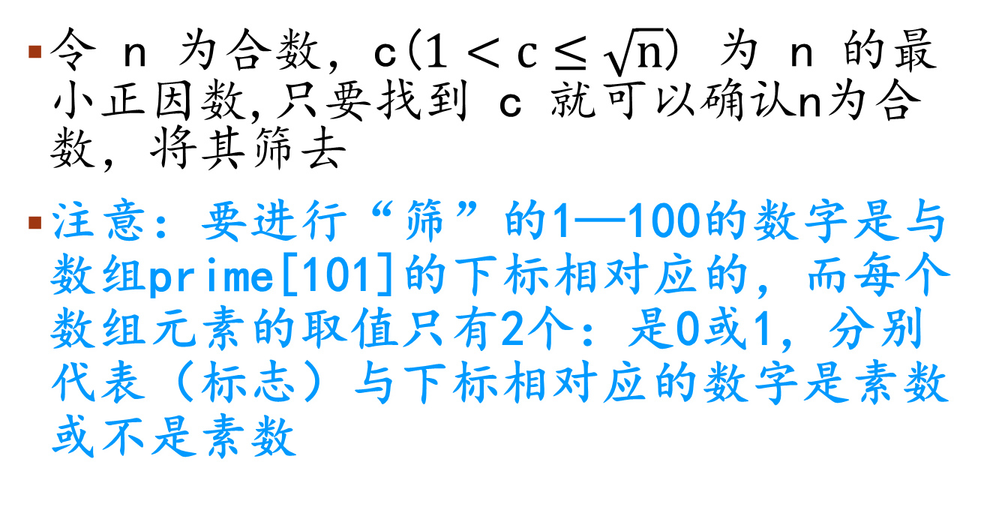
效率的考虑
令 n 为合数，c($1<c≤\sqrt{n}$) 为 n 的最小正因数,只要找到 c 就可以确认n为合数，将其筛去
注意：要进行“筛”的1—100的数字是与数组prime[101]的下标相对应的，而每个数组元素的取值只有2个：是0或1，分别代表（标志）与下标相对应的数字是素数或不是素数

Slide 8
程序框图如下：
C是合数，d是正因数
课后任务：完成筛法求素数的代码

Slide 9
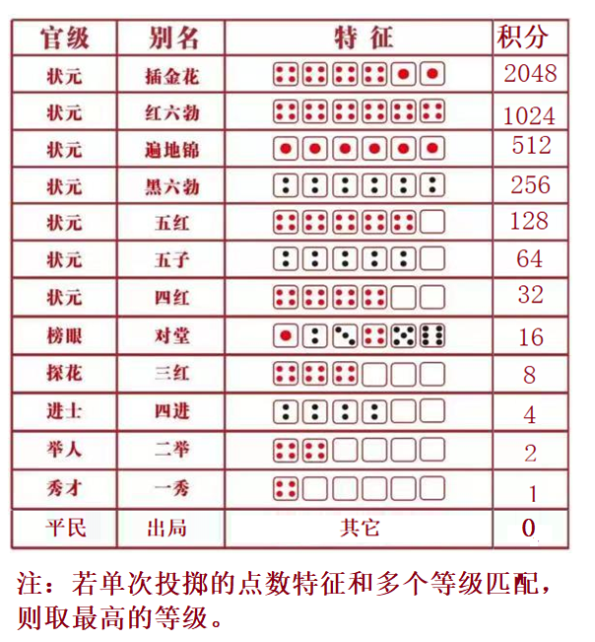
习题讲解：博饼游戏(636)
博饼是闽南地区盛行的中秋传统民俗活动。游戏时，需要6个骰子和一个大瓷碗。一般会进行多轮投掷，根据每轮投掷的骰子点数特征累计积分。如果某一轮投掷，出现规定特征以外的点数，那么游戏结束，否则继续进行。多轮投掷结束后，根据累计积分判定奖次。具体的点数特征和积分见图。
任务：编写程序，进行博饼游戏的积分统计。
【输入格式】第一行是一个正整数n(1 ≤ n < 256)，代表最多进行n轮投掷；往后至多n行，每行6个正整数，代表每个骰子的点数
【输出格式】一个正整数，代表最终累计分（十六进制格式输出，字母小写）
【输入样例】
6
4 1 4 4 5 4
5 5 5 6 6 6
【输出样例】
20

Slide 10
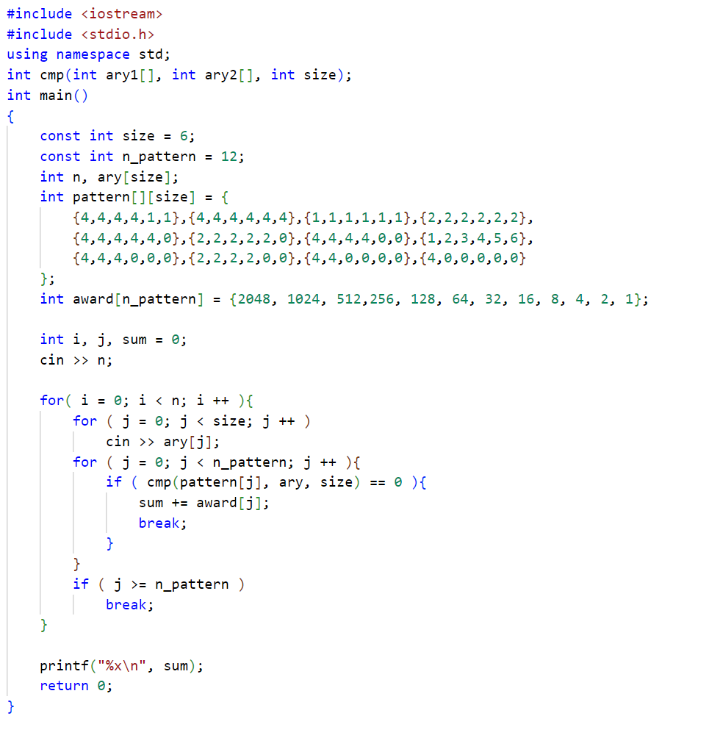
题目分析
本质：分情况讨论
实现难度高
如何简化？
有没有做过类似的题目？

Slide 11
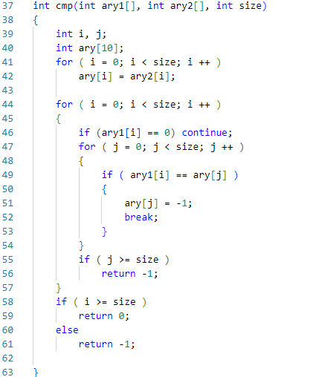

Slide 12
期中模拟测试

Slide 13
题目列表
双11购物
数学游戏
上升序列
矩阵元素X近邻
空间位置搜索
碱基串排序

Slide 14
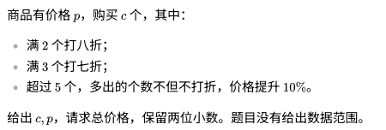
双11购物
直接模拟即可。分以下四类：
1. 不打折；
2. 打⼋折；
3. 打七折；
4. 价格提升；
注意: 输出时要保留两位⼩数（否则会得到 0 分）

Slide 15
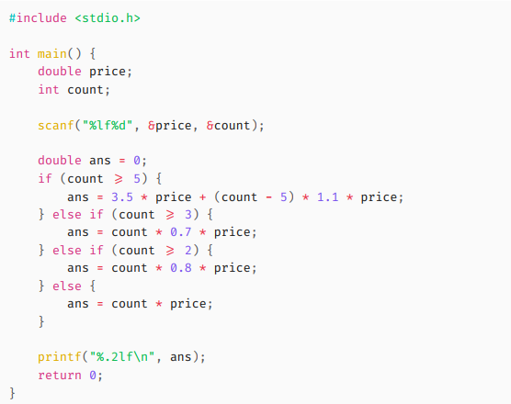
参考代码

Slide 16
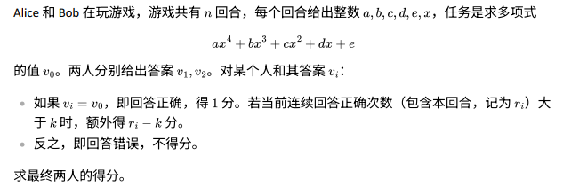
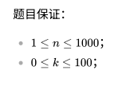

数学游戏

Slide 17
解题思路
求多项式的值
直接计算即可。注意四次项 ax⁴ ≤ 10¹⁰ 会导致 int 类型溢出，应当使⽤ long long 。
累计得分
额外⽤⼀个变量记录连续正确次数。如果本次回答正确，且连续正确次数 > k，则让分数加上对应值；反之清空连续正确次数。

Slide 18
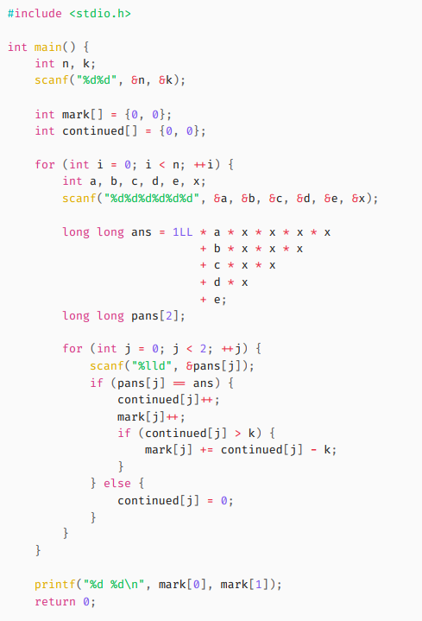
参考代码

Slide 19
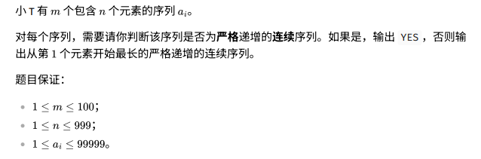
上升序列

Slide 20
考点&解题思路
一维数组
思路：
遍历 a2, a3, ⋯ , an：
如果当前的数⼤于前⼀个数，则继续；
反之，代表原序列不是严格递增的。直接输出 a1 到前⼀个数并退出。
如果程序仍未结束，则代表原序列是严格递增的。输出 YES ，注意⼤⼩写
注意：
对每个数组的处理过程是重复的，可以⽤函数包装。

Slide 21
参考代码
#include <bits/stdc++.h>
void solve() {
int n;
std::cin >> n;
std::vector<int> a(n);
for (int i = 0; i < n; ++i) {
std::cin >> a[i];
}
for (int i = 1; i < n; ++i) {
if (a[i] > a[i - 1]) {
continue;
} else {
for (int j = 0; j < i; ++j) {
std::cout << a[j] << " \n"[j == i - 1];
}
return;
}
}
std::cout << "YES\n";
}
int main() {
int m;
std::cin >> m;
while (m--) {
solve();
}
return 0;
}

Slide 22
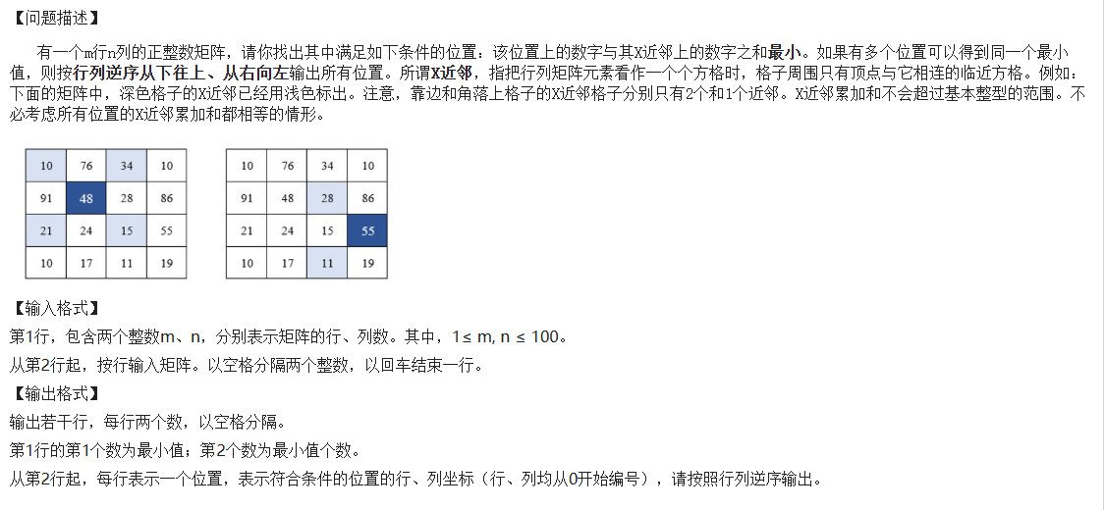
矩阵元素X近邻

Slide 23
题目分析
二维数组操作
计算每个位置的数字与其X近邻数字和
找最小值
逆序输出——遍历顺序
X近邻数 分情况讨论？
技巧：二维数组外围加上一圈

Slide 24
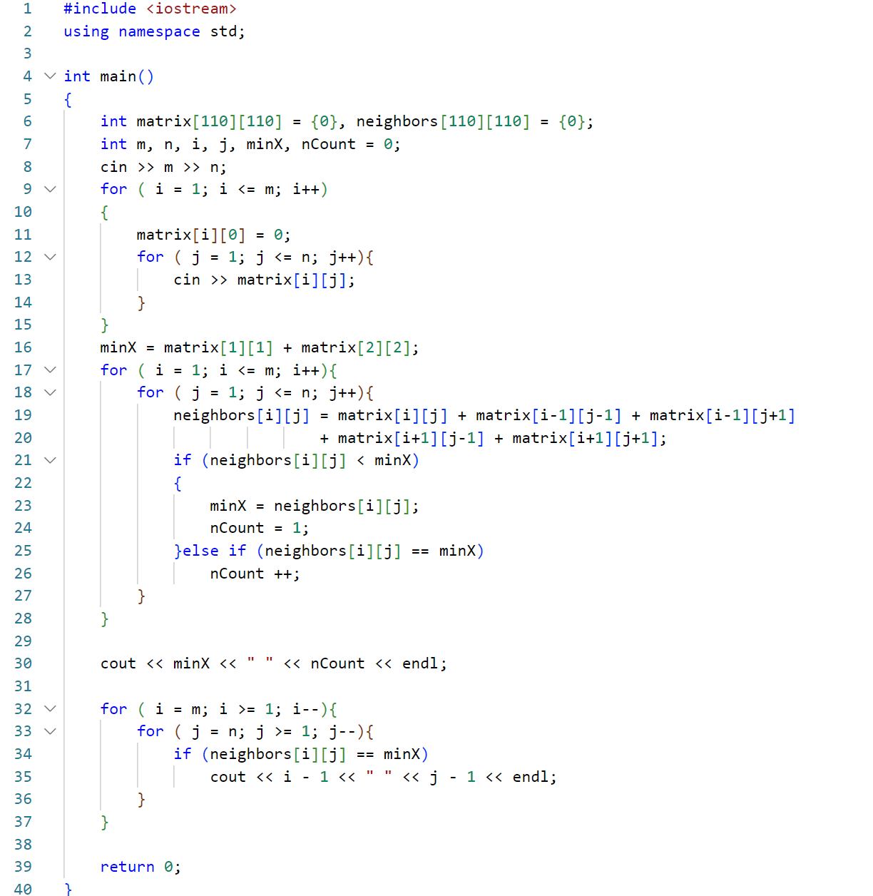
参考代码

Slide 25
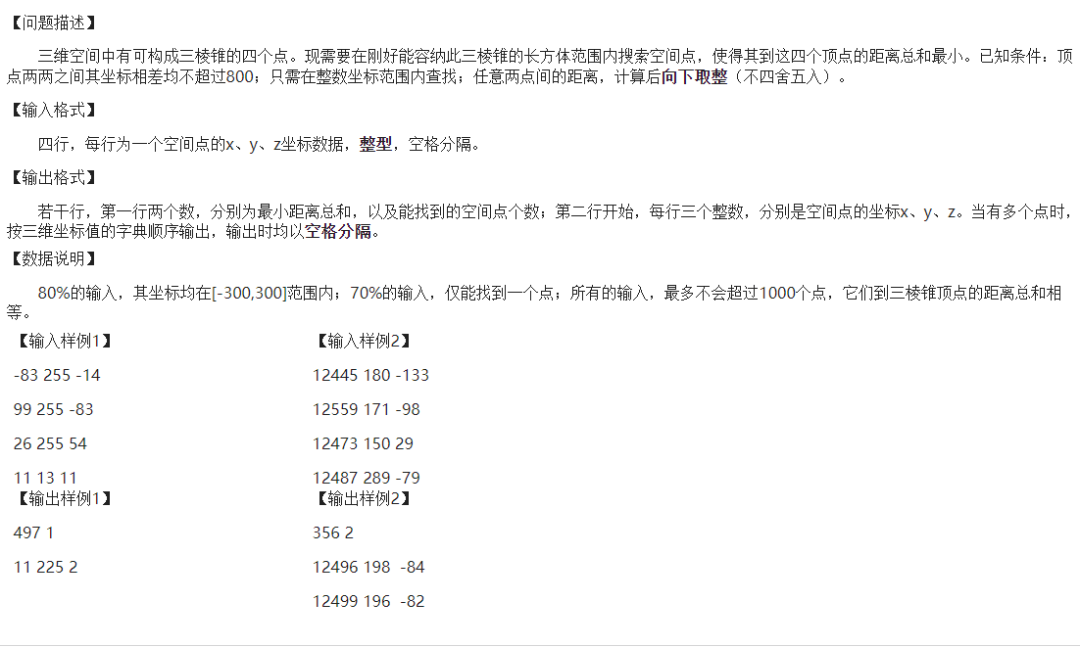
217. 空间位置搜索

Slide 26
题目分析
枚举
特定长方体范围内的坐标为整数的点
求其到4个顶点的距离和
找最小——最小值可能有多个（均需保存）

Slide 27
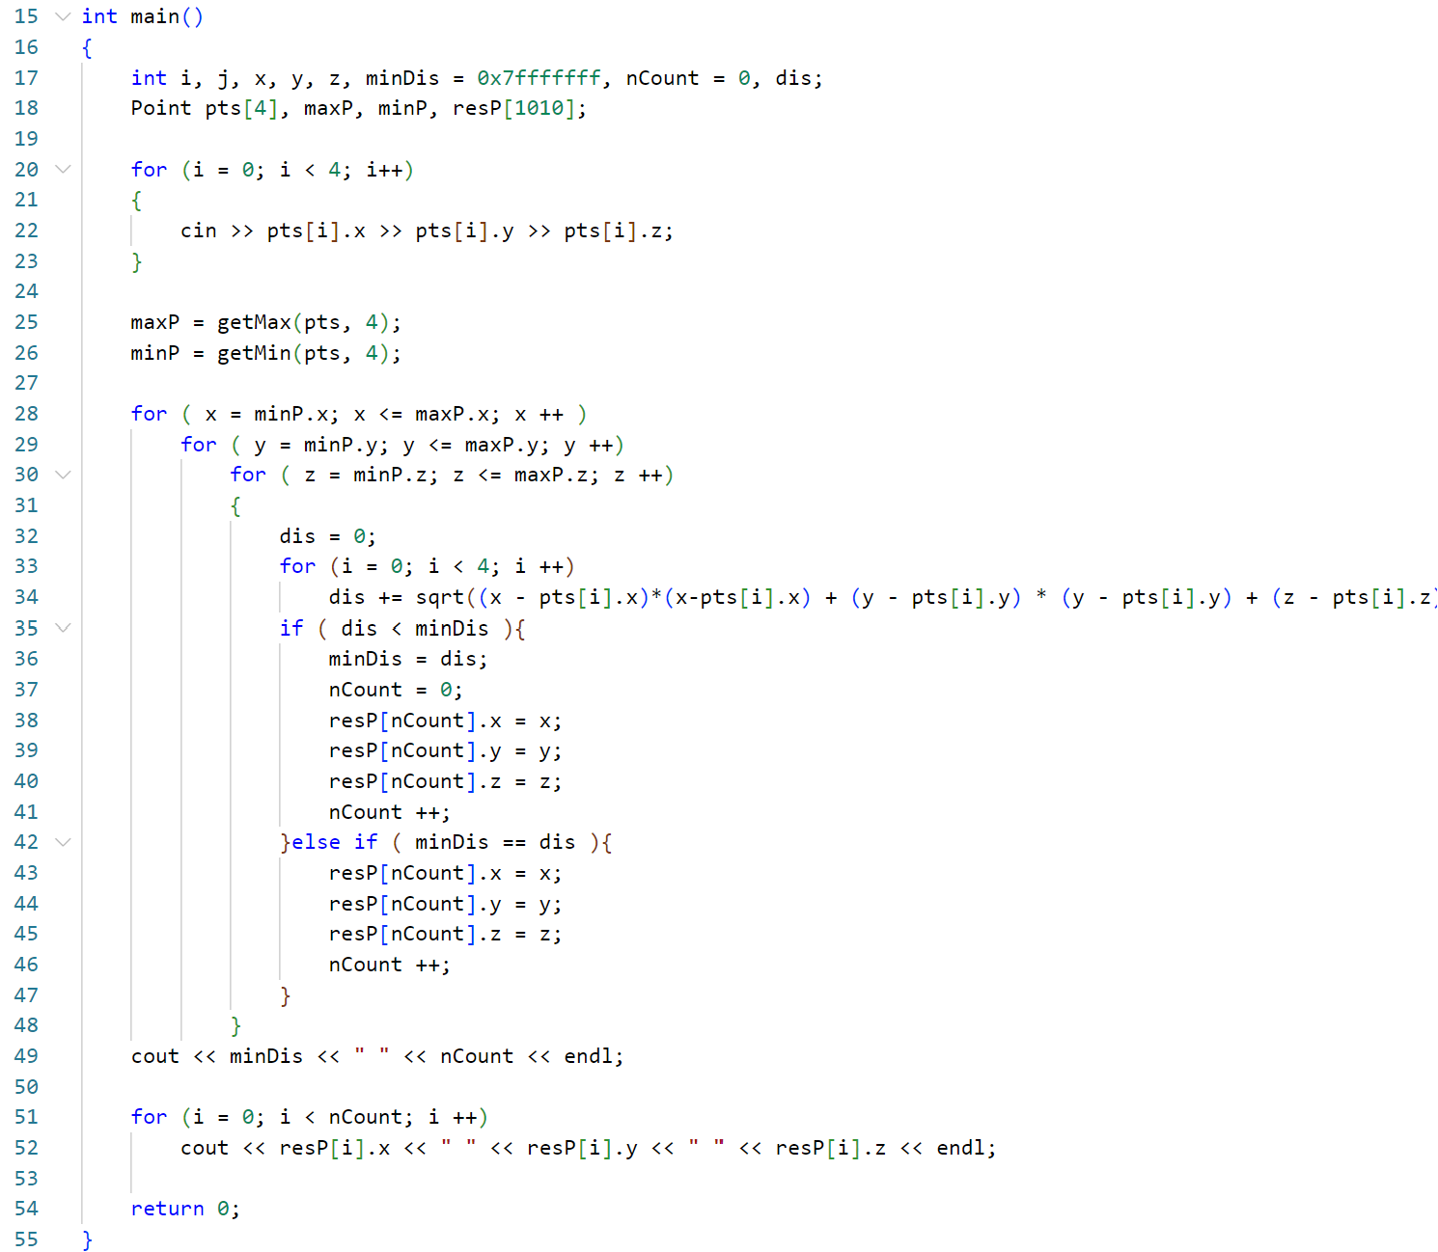
参考

Slide 28
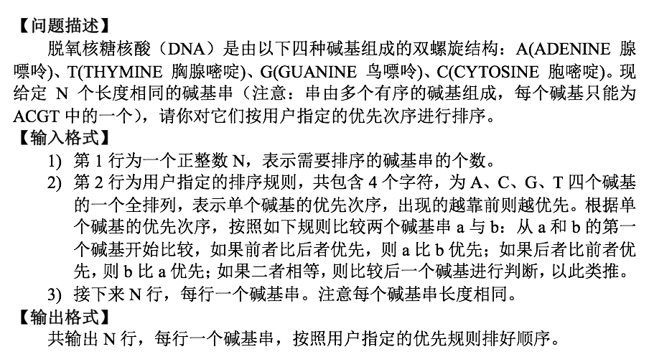
碱基串排序
【样例输入2】
5
TGCA
AAT
CAA
AGT
AGG
ACA
【样例输出2】
CAA
AGT
AGG
ACA
AAT

Slide 29
思路
透过现象看本质！
与传统排序相比，变了比较规则！
传统排序：数值大小进行比较
学生排序：先比较年龄，再比较学号
基因排序：排序规则由人输入
与传统排序相比，变了数组元素
传统排序：数组元素为基本数据类型
基因排序：数组元素为一个字符数组

Slide 30
《碱基串排序》排序部分核心代码参考
// g1, g2是两个待比较的字符数组, g1、g2长度相同, p是输入的优先规则
// 比较思路：比较g1/g2数组下标i的位置（i从0到遇到g1[i]==‘\0’退出，返回0说明相等）
// g1[i] == g2[i]说明该位置两者相同，继续让i加1
// 当两者不相等时，g1[i]和g2[i]去与p[j] 匹配（j从0~3）
// 先用g1[i]跟p[j]匹配，如果ok，则说明g1[i]的优先级高，所以g1 > g2，返回 1
// 如果g1[i]跟p[j]不匹配，而g2[i]与p[j]匹配成功，说明g2[i]的优先级高，即g1 < g2返回 -1
int compareTo (char g1[], char g2[], char p[]) {
for (int i = 0; i < MAX_LEN; i ++) {
if (g1[i] == '\0') break;
if (g1[i] == g2[i]) continue;
for (int j = 0; j < 4; j ++) {
if (p[j] == g1[i]) return 1;
else if (p[j] == g2[i]) return -1;
}
}
return 0;
}

Slide 31
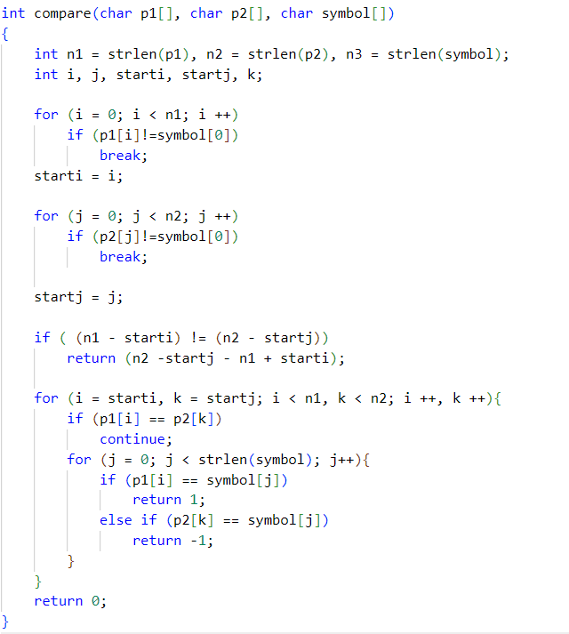
参考代码

Slide 32
期中练习卷05

Slide 33
题目列表
购物陷阱
最小生成元
迭代回文
鹏博士爱数学
外星成绩单

Slide 34
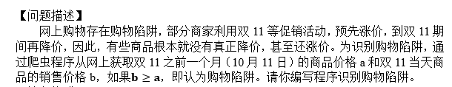
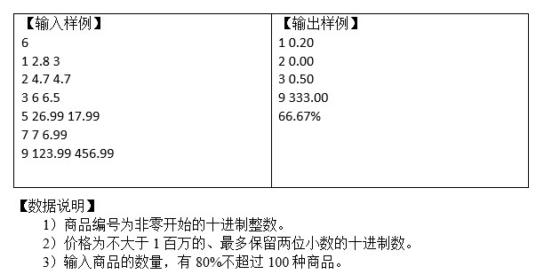
购物陷阱
送分题！

Slide 35
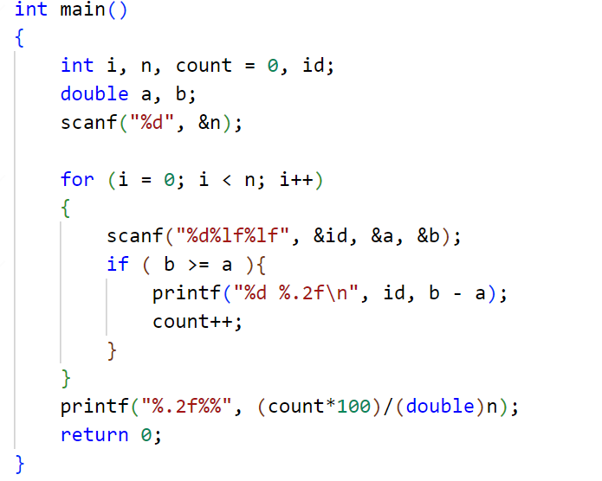
送分题要求
注意细节、用最短的时间完成
写代码前的思考一定不能少！
本题细节：
涉及浮点数
80%不超过100种产品
—double
—数组开多大？其他方法？
此题可以不用数组！
参考代码：

Slide 36
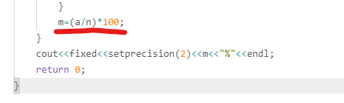
出错代码分析
80分代码——使用float导致精度不够，2点不过
60分代码
保存差值用double
读入a、b用float
数组开的不够大，20%的数据是超过100种商品的
20分代码——百分比计算有问题
0分代码——没有提交记录

Slide 37
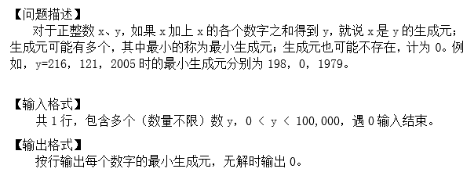
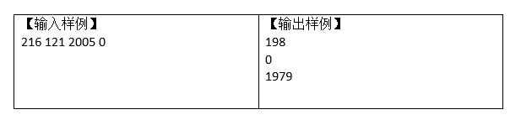
最小生成元

Slide 38
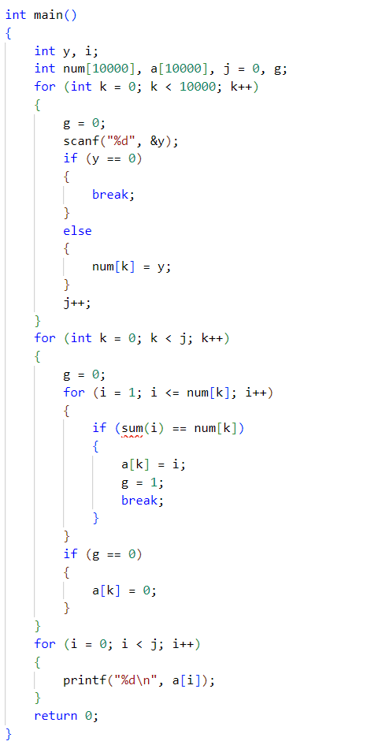
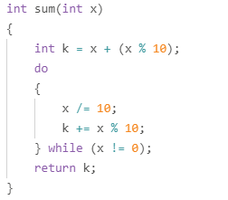
题目分析
解题思路——枚举
数位分离
实现细节：
数字个数不确定？数组开多大？
参考代码:
求x加上x的各个数字之和

Slide 39

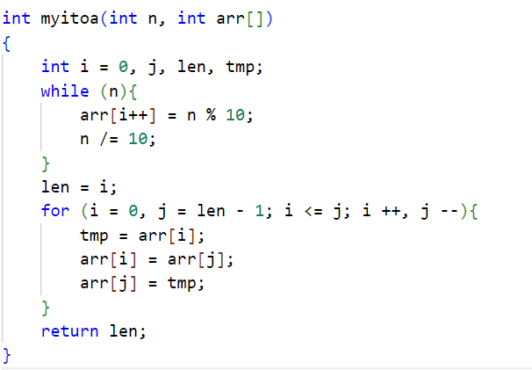
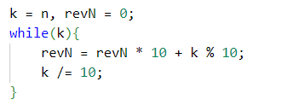
关于数位分离相关
得到整数每一位上数字
回文数
数位和
求数字位数
……
使用 sprintf :
直接得到回文数：

Slide 40
部分分数代码
超时错误
过多的枚举
普遍问题
使用pow或者自己写的power

Slide 41
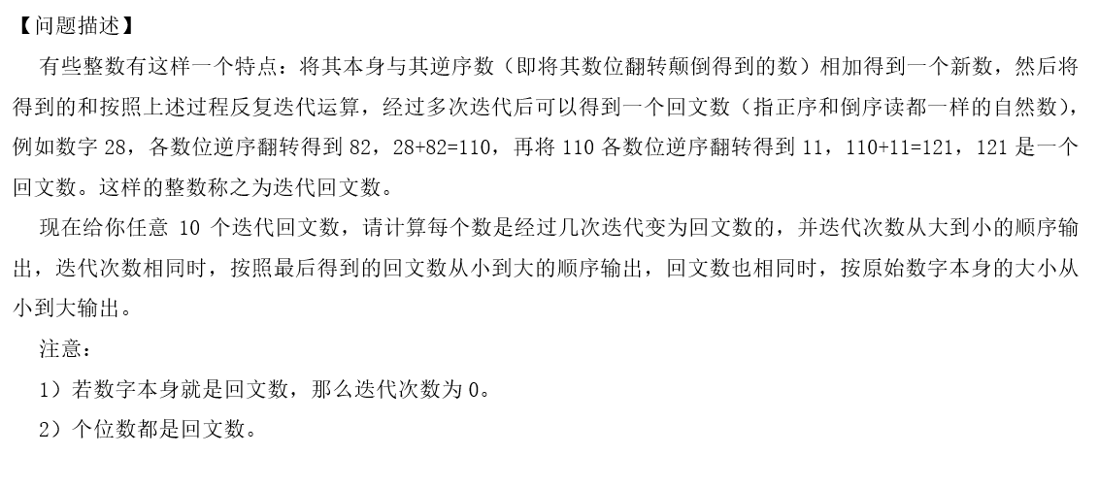
迭代回文数
【输入样例】 121 21 12 8 18 28 38 68 78 88 | 【输出样例】 78 4 4884 68 3 1111 28 2 121 12 1 33 21 1 33 18 1 99 38 1 121 8 0 8 88 0 88 121 0 121

Slide 42
题目分析
模拟+排序
模拟迭代过程，记录迭代次数
迭代回文数
结果排序
按照迭代次数从大到小
迭代回文数从小到大
原始数据从小到大

Slide 43
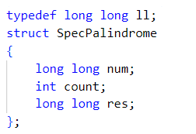
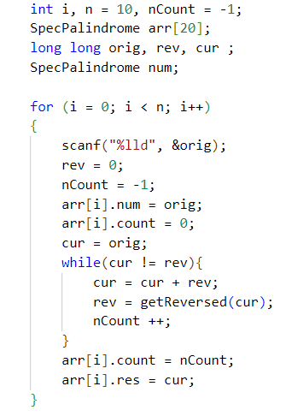
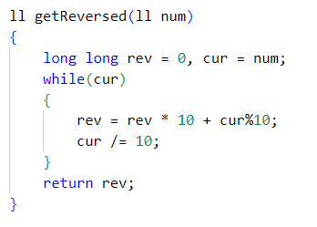
核心代码

